Slide 1
Plante aquatique
Hugo DUTERTE

Slide 2
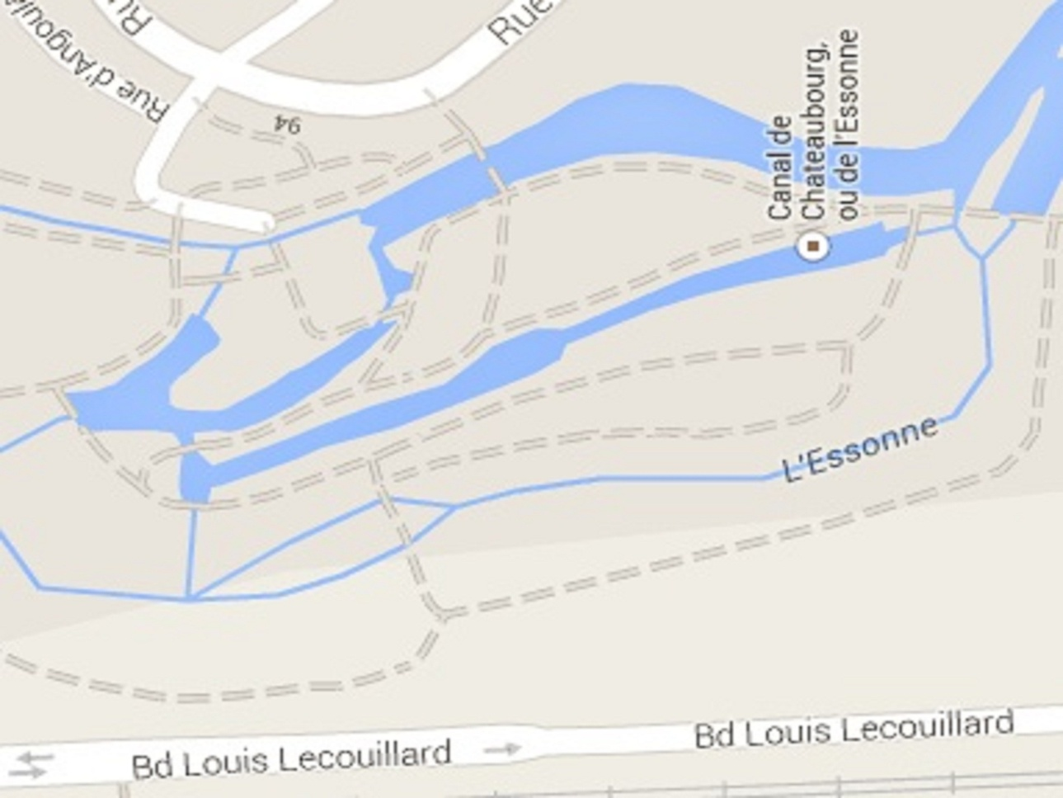
Parc Nacelle
Plan du parc
photos
Nous avons trouvé des animaux
Plante aquatique : saule pleureur et autre
A la recherche des arbres!

Slide 3
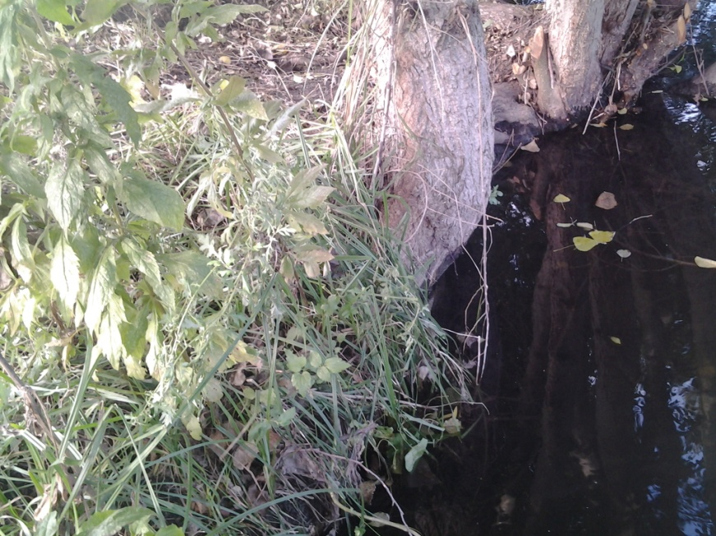
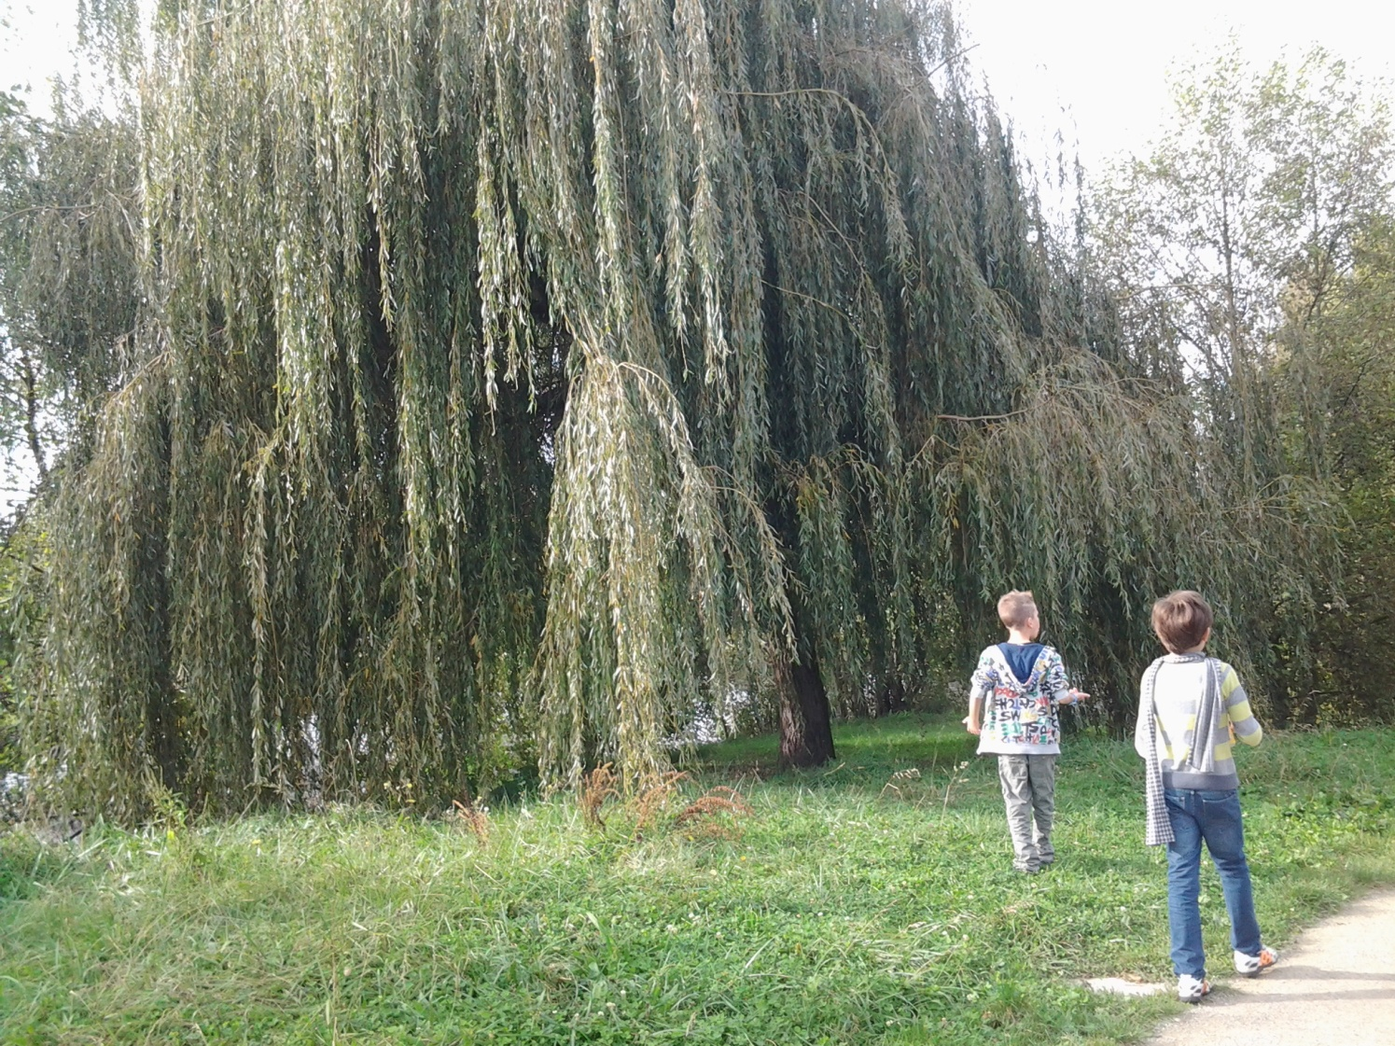
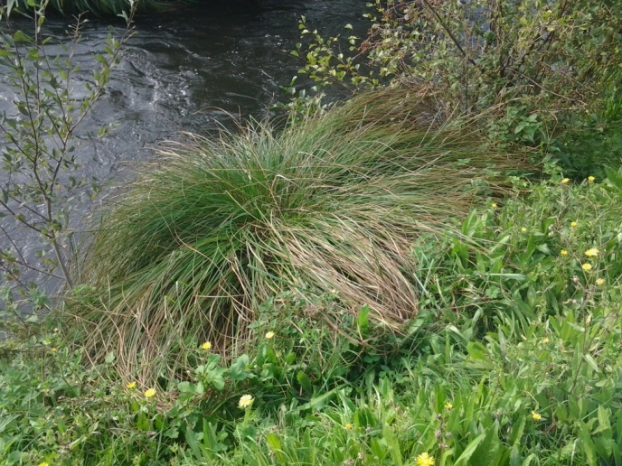
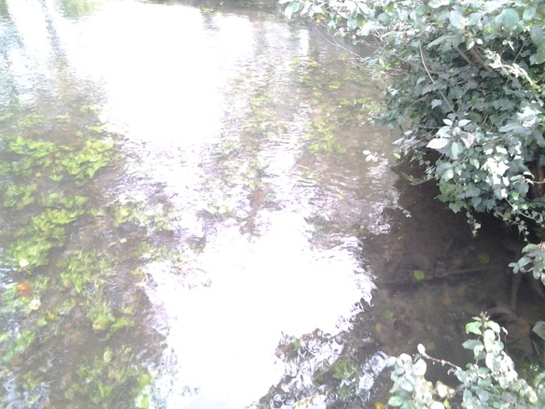
Plante aquatique : saule pleureur et autre

Slide 4
nénuphar Ce n’est pas la saison : les nénuphars restent couchés.

Slide 5
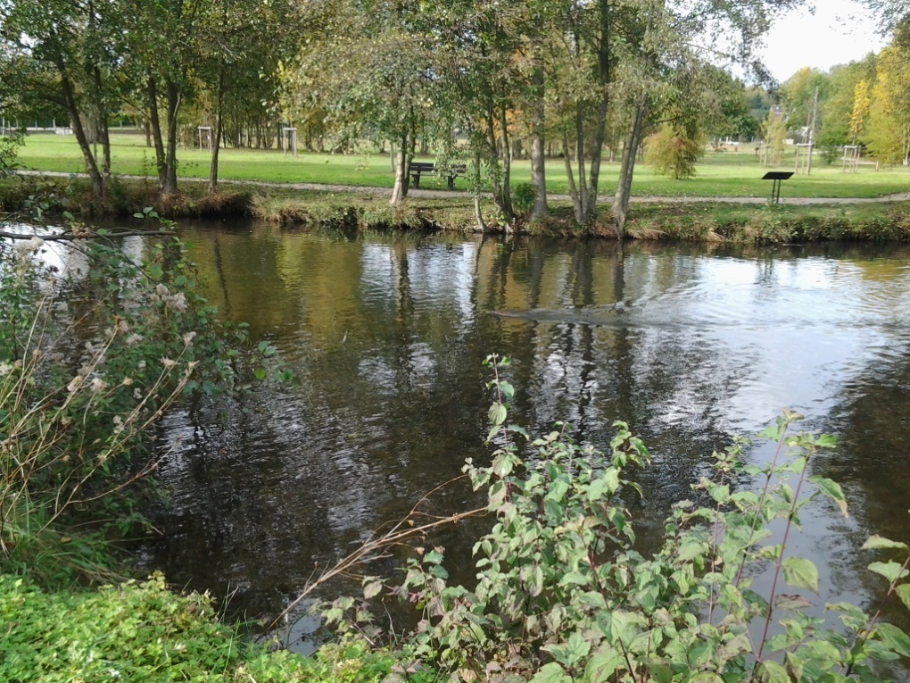
Nous avons trouvé des animaux
nous avons bien rigolés!!!

Slide 6
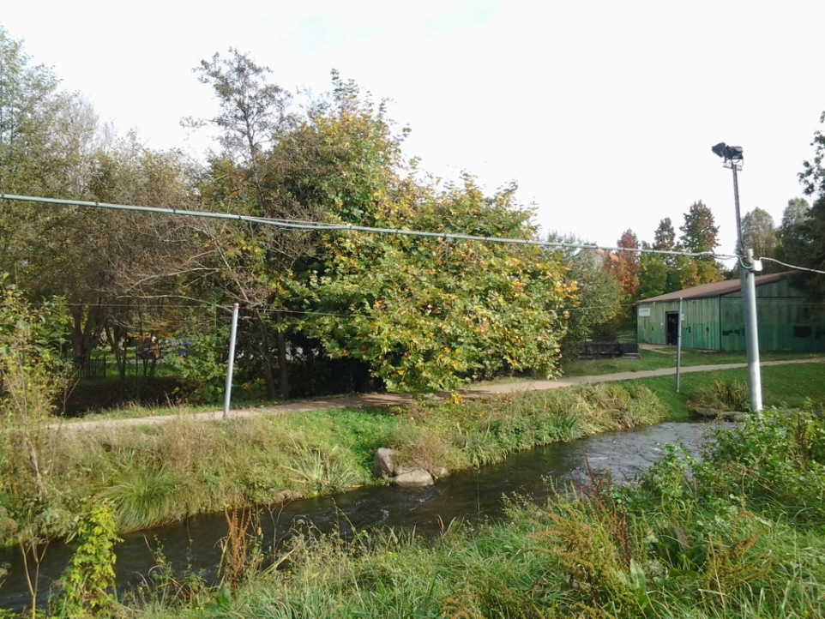
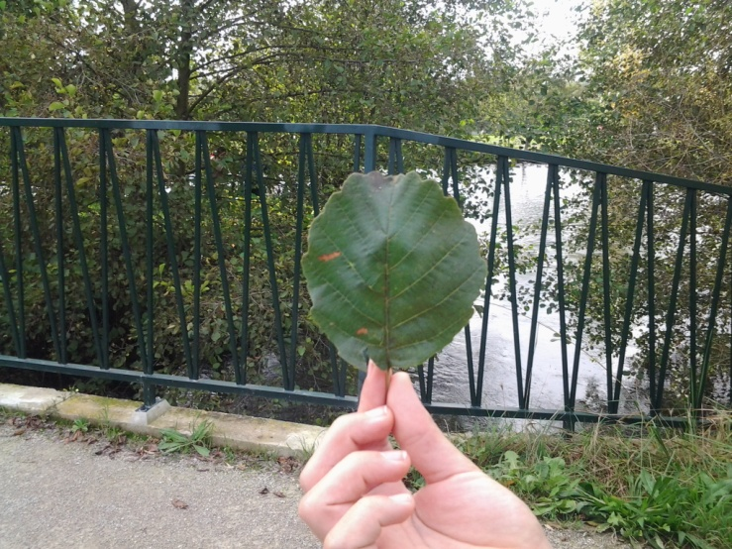
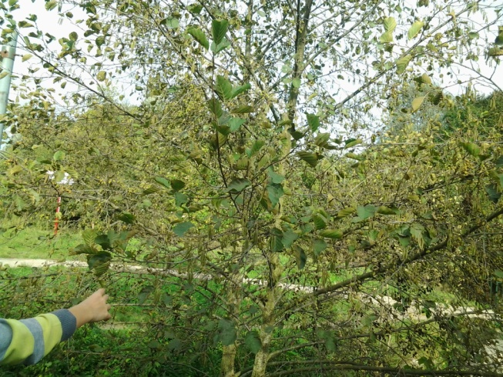
A la recherche des arbres!

Slide 7
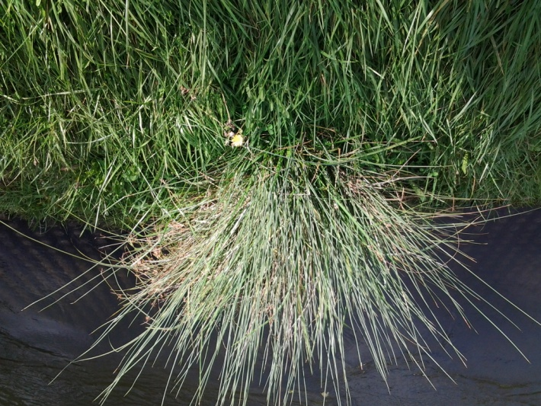
Nous avons trouver plusieur plantes aquatique

Slide 8
Photo a l’enver???????????????

Slide 9
Si vous voulez revoir le plan cliquer sur la flèche …
THE END

Slide 10
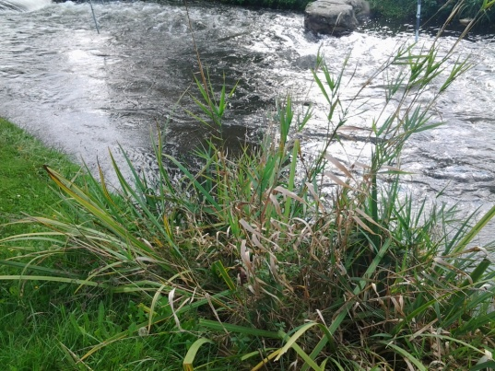
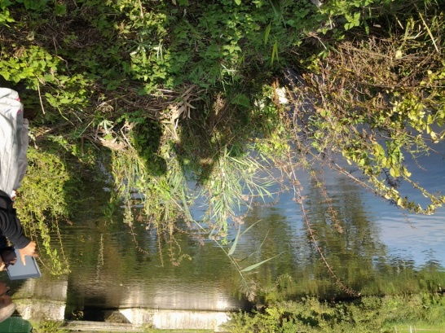
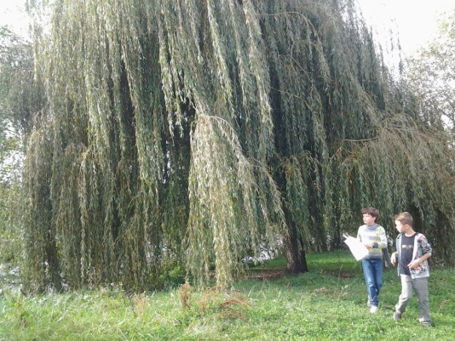
A bientot

